Slide 1
SĂPTĂMÂNA GLOBALĂ A BANILOR - #GMW, 20-26 MARTIE 2023. Tema din acest an ”Plan Your Money, Plant Your Future”

Slide 2
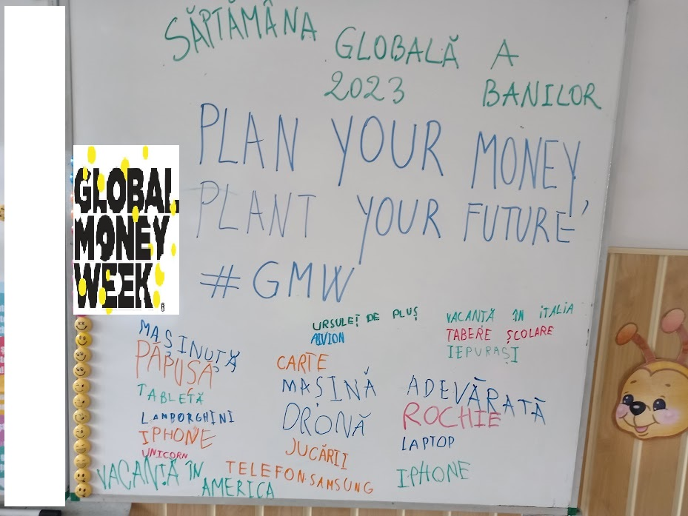
GMW2023 CLASA PREGATITOARE A

Slide 3
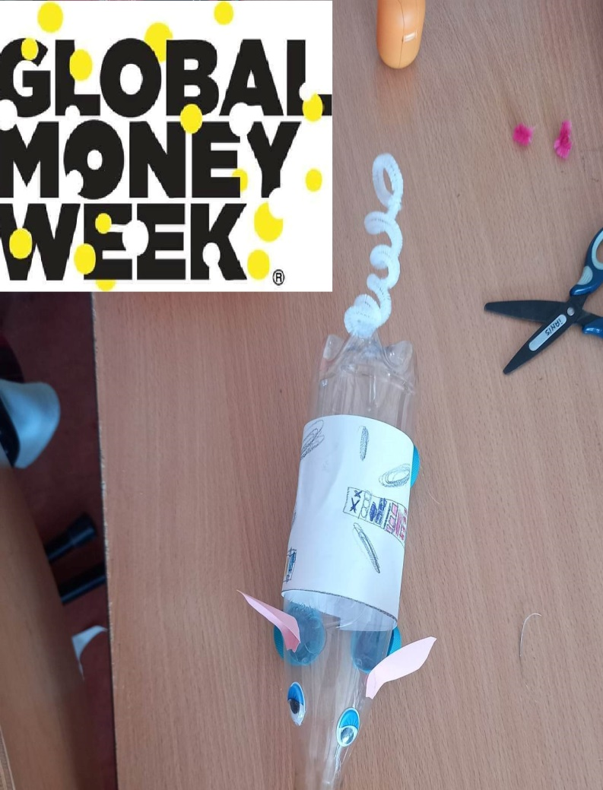
Pușculiţa

Slide 4
ŞCOALA GIMNAZIALĂ CENTRALĂ CÂMPINA CP A

